Slide 1

স্বাগতম

Slide 2


পরিচিতি
মোহাম্মদ সিদ্দিকুর রহমান
সহকারী প্রধান শিক্ষক
আলাদিপুর উচ্চ বিদ্যালয়
রাজবাড়ী সদর, রাজবাড়ী
শ্রেণিঃ 10ম
বিষয়ঃ গণিত
অধ্যায়ঃ ১১শ
সময়ঃ 5০ মিনিট

Slide 3
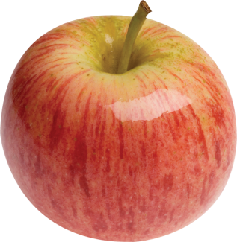
সালমার আছে
সাবিনার আছে
সাবিনার আপেল সালমার আপেলের কত গুণ?
অনুপাত
গণিতে এ ধরনের সম্পর্ককে কি বলে?

Slide 4
বীজগণিতীয় অনুপাত

Slide 5
শিখনফল
এই পাঠ শেষে শিক্ষার্থীরা . . .
বীজগণিতীয় অনুপাত কি তা বলতে পারবে;
বীজগণিতীয় অনুপাত ব্যাখ্যা করতে পারবে;
বাস্তব সমস্যা সমাধানে অনুপাত ব্যবহার করতে পারবে।

Slide 6
একই এককে সমজাতীয় দুইটি রাশির পরিমাণের একতী অপরটির কত গুণ বা কত অংশ তা একটি ভগ্নাংশ দ্বারা প্রকাশ করা যায়। এই ভগ্নাংশটিকে রাশি দুইটির অনুপাত বলে।

Slide 7
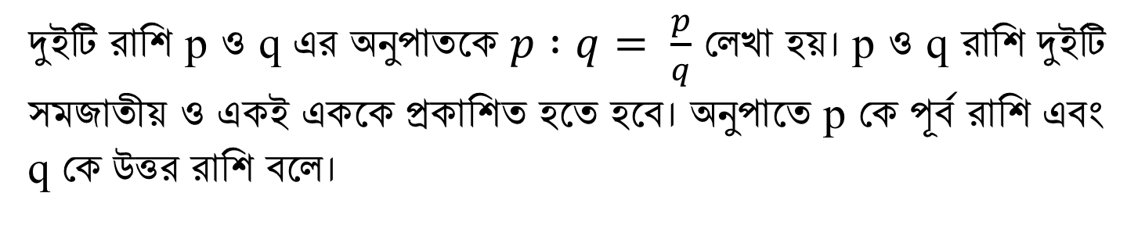
দুইটি রাশি p ও q এর অনুপাতকে $p∶q= \frac{p}{q}$ লেখা হয়। p ও q রাশি দুইটি সমজাতীয় ও একই এককে প্রকাশিত হতে হবে। অনুপাতে p কে পূর্ব রাশি এবং q কে উত্তর রাশি বলে।

Slide 8
একক কাজ
১০ টি ঘোড়া ও ৫টি কুকুর আছে। এখানে ঘোড়া ও কুকুরের অনুপাত কত?

Slide 9
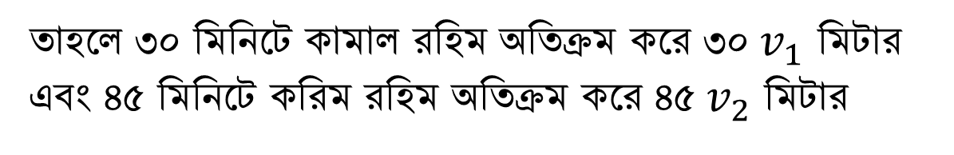
কামাল ও করিম নির্দিষ্ট পথ অতিক্রম করে যথাক্রমে ৩০ ও ৪৫ মিনিটে। কামাল ও করিম এর গড় গতিবেগের অনুপাত কত?
সমাধানঃ
মনেকরি, কামাল ও করিম এর গড় গতিবেগ প্রতি মিনিটে যথাক্রমে $v_{1}$ মিটার ও $v_{2}$ মিটার।
তাহলে ৩০ মিনিটে কামাল রহিম অতিক্রম করে ৩০ $v_{1}$ মিটার
এবং ৪৫ মিনিটে করিম রহিম অতিক্রম করে ৪৫ $v_{2}$ মিটার

Slide 10
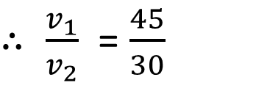
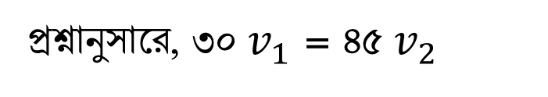
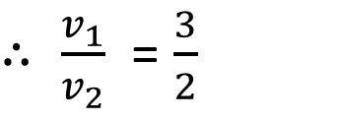
প্রশ্নানুসারে, ৩০ $v_{1}$ = ৪৫ $v_{2}$
$∴ \frac{v_{1}}{v_{2}}$ = $\frac{45}{30}$
$∴ \frac{v_{1}}{v_{2}}$ = $\frac{3}{2}$
এখানে গতিবেগের অনুপাত সময়ের ব্যস্ত অনুপাতের সমান।

Slide 11
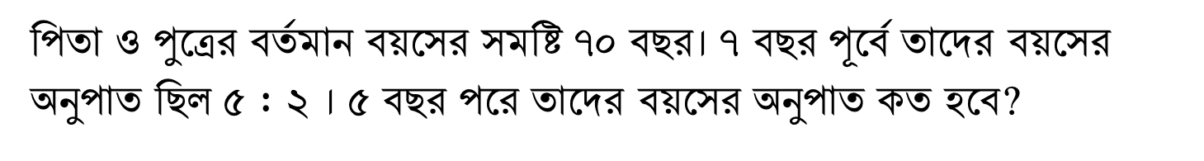
দলগত কাজ
পিতা ও পুত্রের বর্তমান বয়সের সমষ্টি ৭০ বছর। ৭ বছর পূর্বে তাদের বয়সের অনুপাত ছিল $৫∶২$ । ৫ বছর পরে তাদের বয়সের অনুপাত কত হবে?

Slide 12

মূল্যায়ন

Slide 13

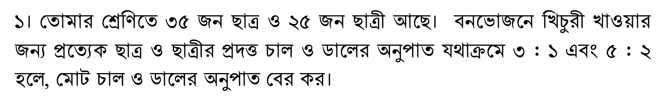
বাড়ীর কাজ
১। তোমার শ্রেণিতে ৩৫ জন ছাত্র ও ২৫ জন ছাত্রী আছে। বনভোজনে খিচুরী খাওয়ার জন্য প্রত্যেক ছাত্র ও ছাত্রীর প্রদত্ত চাল ও ডালের অনুপাত যথাক্রমে ৩ $∶$ ১ এবং ৫ $∶$ ২ হলে, মোট চাল ও ডালের অনুপাত বের কর।
২। একজন কৃষকের জমিতে উৎপাদিত মসুর, সরিষা ও ধানের পরিমাণ যথাক্রমে ৭৫ কে.জি, ১০০ কে.জি ও ৫২৫ কে.জি । ফসলগুলো যথাক্রমে ১০০, ১২০ ও ৩০ টাকা করে বিক্রয় করলো। সব ফসল বিক্রয় করার পর ঐগুলো হতে প্রাপ্ত আয়ের অনুপাত নির্ণয় কর।

Slide 14

ধন্যবাদ

